Slide 1

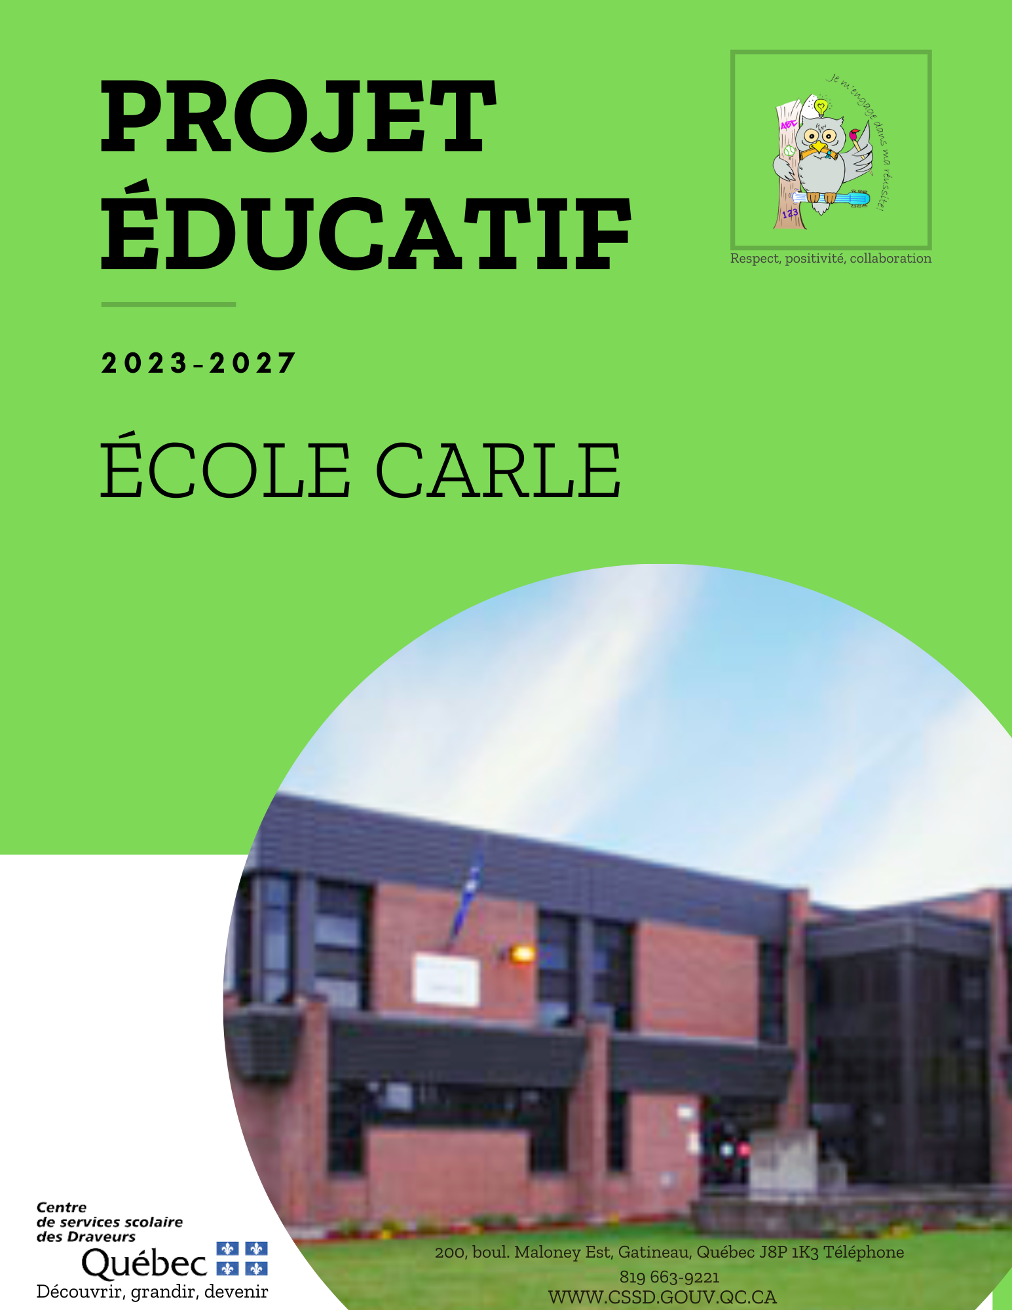
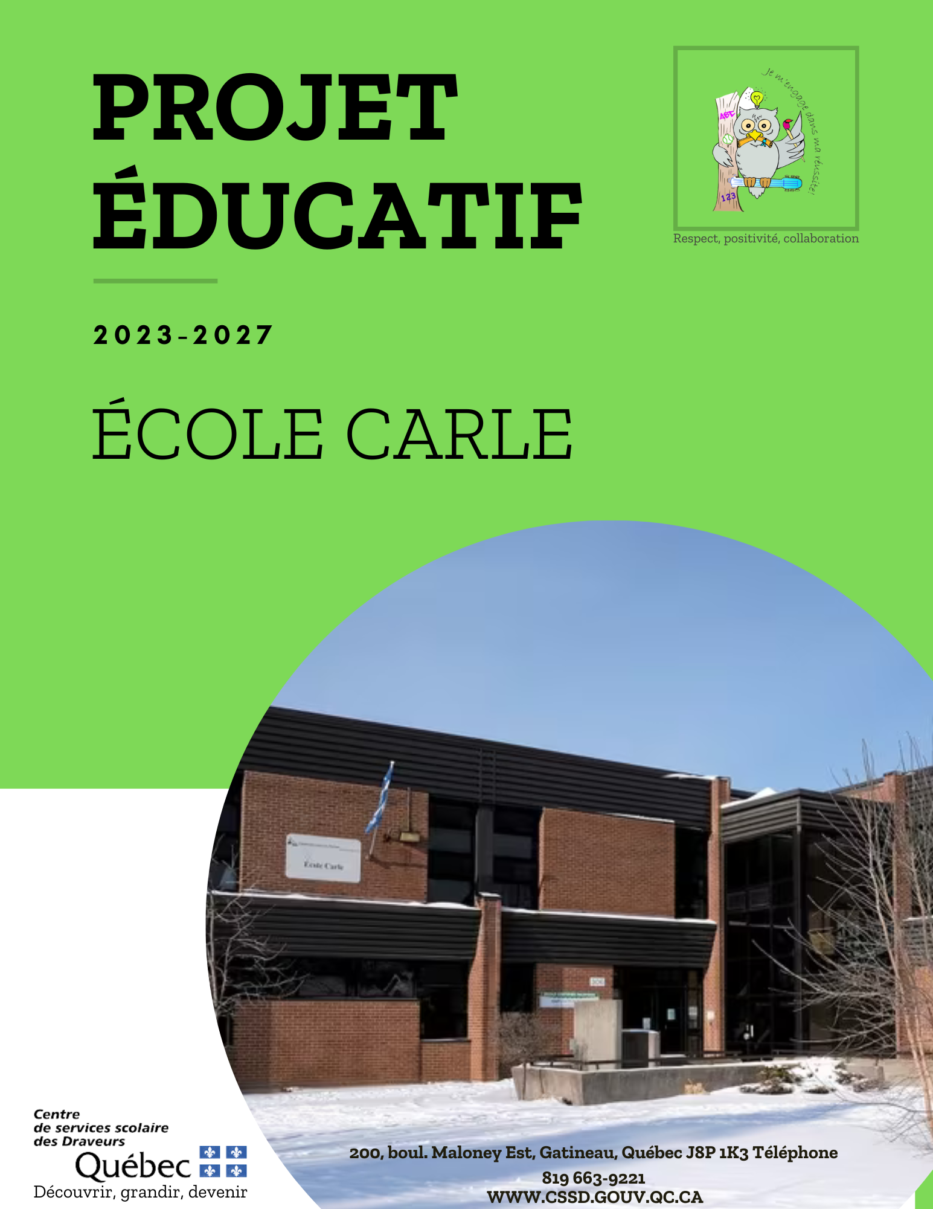



Slide 2

Mise en contexte
Mot de la direction et de la présidence du conseil d’établissement
Présentation de l’établissement
Portrait de l’école
Mission, vision et valeurs
Analyse de l’environnement interne
Analyse de l’environnement externe
Matrice FFOM
Enjeux, orientation, objectifs, indicateurs et cible propres à l’établissement
Signature et résolution du conseil d’établissement
Annexe 1 : Encadrement légaux
Annexe 2 : Bilan de consultation et de l’analyse des besoins
Le projet éducatif est un outil stratégique permettant de définir et de faire connaître à la communauté éducative d’un établissement d’enseignement, les orientations, les priorités d’action et les résultats attendus pour assurer la réussite scolaire et éducative de tous les élèves.
Élaboré avec en toile de fond le PEVR du CSSD, le projet éducatif de l’école Carle est ancré dans la réalité qui lui est propre. Il reflète les caractéristiques et les besoins des élèves qui la fréquentent et répond aux attentes formulées par le milieu au regard de la réussite de tous les élèves. Résultant d’un consensus, il a été élaboré et mis en œuvre en collaboration avec la communauté éducative qui gravite autour des élèves : les parents, le personnel enseignant, les autres membres du personnel de l’établissement et du centre de services scolaire.
S’appuyant sur des piliers tels que la collaboration, la cohérence des interventions ainsi que le soutien à l’enseignant en salle de classe, l’école Carle mise sur les compétences de son personnel, les forces de ses réseaux et de ses partenaires ainsi que sur la recherche de l’amélioration continue pour la mise en œuvre et l’atteinte des objectifs du projet éducatif 2023-2027.

Slide 3

C’est avec plaisir que nous vous présentons le projet éducatif de l’école Carle.
Comme le définit le programme de formation de l’école québécoise, l’école a pour mission d’instruire, de socialiser et de qualifier. Au-delà de ces missions, l’école doit voir à l’épanouissement des enfants et à la formation de futurs citoyens. À l’école Carle, l’équipe s’engage à remplir sa mission qui vise l’engagement de tous dans la réussite. C’est avec cette vision que le comité de pilotage, formé d’enseignants, d’une TES, de la responsable du service de garde et de la direction que le projet éducatif a été élaboré. Il se veut un guide qui répond aux besoins actuels des élèves. Il décrit les directions dans lesquelles l’équipe-école a choisi de faire un effort collectif autour de priorités communes. Pour l’élaboration du projet éducatif, le comité de pilotage a analysé plusieurs éléments, dont les résultats de divers sondages faits auprès du personnel, des élèves et des parents. Nous avons considéré le contexte dans lequel nos élèves et leur famille évoluent, leur situation économique et le contexte linguistique. Le comité a aussi analysé les taux de réussite de nos élèves au cours des cinq dernières années. Finalement, le plan d’engagement vers la réussite (PEVR) de la CSSD nous a guidés dans notre démarche de réflexion. À la suite de l’analyse, le comité de pilotage a pu établir les forces et les défis de l’école. C’est ce qui a permis de définir nos enjeux et nos orientations qui sont la base de notre projet éducatif. Ce travail de réflexion a amené l’élaboration du projet éducatif qui guidera nos actions au cours des prochaines années. Notre première préoccupation est de répondre le mieux possible aux différents besoins de nos élèves. Nous avons voulu que cette préoccupation soit au cœur de notre nouveau projet éducatif afin de les soutenir dans leur développement.

Slide 4

La réalité de notre école a beaucoup changé depuis 2018. À l’époque, il y avait 426 élèves. Il y en a actuellement 298.
Prévision de la clientèle 2023-2024
Les élèves proviennent maintenant majoritairement du quartier à proximité de l’école, soit celui du secteur du Moulin de Gatineau. Ce quartier est défini par un bassin d’élèves à caractéristiques et besoins très variés. Les familles demeurant dans cette zone ont des statuts socio-économiques variés, mais plusieurs vivent en situation précaire.
Notre indice de milieu socioéconomique est de 10 (1 étant un milieu très favorisé et 10 étant un milieu très défavorisé). Il y a maintenant quatre classes de langage et une classe de préscolaire 4 ans. Les élèves de ces regroupements ne proviennent pas tous du quartier près de l’école.
298 élèves |  |  |  | 107 filles 182 garçons
Presco 4 13 | Mat 35 | 1 37 | 2 34 | 3 32 | 4 41 | 5 40 | 6 29 | Classe langage 37
2023
Élèves transportés | 98
Familles monoparentales | 143
Élèves issus de l’immigration | 17
Élèves dont la langue parlée à la maison n’est pas le français | 39
Nombre de pays d’origine autre que le Canada | 11
Plan d’intervention actif | 85 plans 23 filles - 62 garçons
Code francisation | 19 élèves

Slide 5

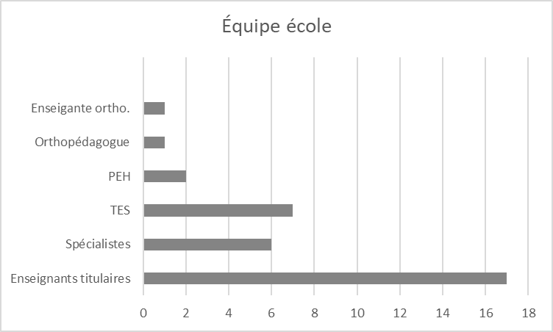
L’équipe-école compte plus de 52 employés. La vocation de l’école étant la formation générale de l’élève, notre projet éducatif vise la réussite pour tous en créant un milieu éducatif stimulant et dynamique.
L’école Carle se définit comme une organisation apprenante et inclusive qui mise sur certaines valeurs fondamentales de notre société telles que la bienveillance, le respect et l’engagement. Les bonnes relations entre le personnel et les élèves permettent à ces derniers de croire en leur plein potentiel et d’aimer fréquenter l’école.
Nous travaillons en étroite collaboration avec certains organismes tels que le Club des petits déjeuners (distribution journalière de déjeuners, le relais des jeunes Gatinois et le CISSO). Plus de 50 % des élèves fréquentent le service de garde où ils ont accès à un programme d’activités variées.
Les résultats des questionnaires nous ont permis de constater que la majorité des parents soulignent plusieurs points positifs à l’égard de notre milieu, mais la sécurité et le bien-être de leur enfant demeurent une préoccupation. Suite à une analyse des résultats des élèves, il apparaît important que des efforts soient faits pour améliorer les taux de réussite des élèves de 4e et 6e année aux épreuves ministérielles de lecture et de résolution de problème mathématique.
Chaque membre du personnel actualise son engagement auprès des élèves à travers différents comités et programmes. Les valeurs de l’école ainsi que la mission du projet éducatif permettent une cohérence dans les interventions et demeurent un pilier important dans l’orientation des interventions.
Nous souhaitons remercier les divers partenaires ayant collaboré à l’élaboration du projet actuel; le comité de pilotage, les membres du personnel, les membres du C.É., les parents et nos précieux élèves.

Slide 6

Tous les membres du personnel de l’école ainsi que les élèves sont mobilisés autour des notions de bienveillance et de respect. La mission est de préconiser l’engagement de tous dans la réussite. En favorisant la promotion de la socialisation, les enfants apprennent à interagir ensemble de façon respectueuse.
Les valeurs que nous préconisons à l’école Carle sont les suivantes :
1- Le respect ;
2- La positivité ;
3- La collaboration.
Nous accordons une importance toute particulière à l’adoption d’un climat scolaire positif, sécuritaire et bienveillant. La contribution de chacun des acteurs dans l’adoption de comportements pacifiques et respectueux nous est précieuse afin de créer un milieu propice au développement du plein potentiel des élèves. Nous amenons également les enfants à développer des habiletés sociales qui leur permettront de se responsabiliser dans leurs conflits interpersonnels.
De concert avec la direction d’établissement, les membres du personnel et le conseil d’établissement ont été appelés à mener diverses consultations aux fins de l’analyse de l’environnement.
Les enseignants, les élèves, le personnel de soutien, le personnel du service de garde, la direction et les parents ont apporté une vision différente selon le groupe auquel ils appartiennent. Cette collaboration fut précieuse.

Slide 7

Inventaires des forces :
L’équipe école est engagée et dynamique;
La majorité des enseignants souhaite s’investir dans un travail de collaboration;
La cour d’école est grande;
Le personnel provient de différentes tranches d’âge, ce qui permet un partage d’expertise;
Stabilité du système d’encadrement disciplinaire;
Système d’émulation efficace et ludique;
Grande ouverture d’esprit du personnel;
La pédagogie numérique est présente et vivante;
L’entraide et le soutien entre les divers intervenants sont omniprésents;
Le mentorat et l’aide aux devoirs sont bien organisés;
Collaboration d’une orthophoniste dans les classes de langage et au préscolaire;
Présence d’un mentor plusieurs jours par année.
Inventaires des faiblesses :
Le harcèlement et l’intimidation sont perçus comme étant présents dans le milieu;
La mobilisation du personnel est parfois problématique, ce qui engendre une perception négative des parents face à la réussite de leur enfant;
La communication est parfois inefficace entre les membres du personnel et les parents;
Instabilité du personnel;
La résistance au changement;
Connaissance du numérique très inégale;
Manque de procédures communes;
Besoin d’arrimage dans les pratiques éducatives;
Pas d’évaluations communes;
Diminution de près de 10% du taux de réussite aux épreuves ministérielles de 4e année et de 20% pour les élèves de 6e année, dans les cinq dernières années en lecture;
Diminution de près de 30% du taux de réussite aux épreuves ministérielles de 4e année et de 20% pour les élèves de 6e année dans les cinq dernières années en résolution de problème mathématique;
Cour mal aménagée;
Deux nouvelles directions;
Absence d’activités parascolaires;
Le climat organisationnel est à développer.

Slide 8

Inventaire des opportunités :
Les bénévoles et les organismes externes sont impliqués dans le milieu;
L’indice de défavorisation nous apporte des budgets supplémentaires qui nous permettent d’engager du personnel de soutien;
Notre plan numérique est vivant et les gens sont engagés;
La prévision des effectifs est stable;
Nous avons plusieurs partenaires tel le CSS, La Ressource, le Carrefour de la miséricorde, la police de Gatineau et la DPJ;
Nous avons une équipe de professionnels qui soutient les élèves et enseignants du préscolaire (psychoéducatrice, psychologue et orthophoniste).
Inventaire des menaces :
S’adapter à notre nouvelle clientèle;
La convention collective des enseignants qui se termine en mars 2023;
Le faible niveau de scolarisation de certains parents;
Pénurie de main-d’œuvre;
Augmentation du nombre d’élèves issus de l’immigration;
Plusieurs familles défavorisées;
Manque de services professionnels (externes);
Intégration des élèves à besoins particuliers dans les classes ordinaires.

Slide 9

 | Facteurs internes
 | Forces et opportunités | Faiblesses et menaces
Facteurs externes | La majorité des enseignants souhaite s’investir dans un travail de collaboration; Nous avons une équipe de professionnels qui soutient les élèves et enseignants du préscolaire (psychoéducatrice, psychologue et orthophoniste). | Diminution de près de 10% du taux de réussite aux épreuves ministérielles de 4e année dans les cinq dernières années en lecture; Diminution de près de 30% du taux de réussite aux épreuves ministérielles de 4e année et de 20% pour les élèves de 6e années dans les cinq dernières années en résolution de problème mathématique;
 | Stratégie : Renforcer les équipes collaboratives, poursuivre le travail d’arrimage et de procédure commune. Travailler le processus d’évaluation en collaboration et en utilisant les données de notre milieu. Plusieurs formations sont offertes en lien avec les nouvelles approches pédagogiques et le principe de réponse à l’intervention (RAI).
 | L’équipe-école est engagée et dynamique; L’indice de défavorisation nous apporte des budgets supplémentaires qui nous permettent d’engager du personnel de soutien; Stabilité du système d’encadrement disciplinaire; Système d’émulation efficace et ludique; Grande ouverture d’esprit du personnel. | Le harcèlement et l’intimidation sont perçus comme étant présents dans le milieu;
 | Stratégie : Renforcer la structure d’encadrement pour améliorer la gestion des comportements positifs, offrir des ateliers de sensibilisation et stabiliser l’équipe d’intervenants.

Slide 10

À l’école Carle, nous priorisons et valorisons l’apprentissage de la lecture auprès des élèves de tous les niveaux pour une meilleure intégration dans la vie scolaire et sociale. Pour nous, la lecture doit d’abord et avant tout être une source de plaisir et de divertissement pour les élèves. Les enseignants ont donc un souci de créer des activités éducatives, motivantes et stimulantes qui permettront aux élèves de faire des apprentissages signifiants et durables. Nous avons créé un programme de mentorat en francisation. Des élèves de cinquième et sixième année mentorent des élèves qui ont des besoins en francisation en faisant la lecture aux plus jeunes, ce qui favorise la découverte de la langue. Une autre initiative a été de créer un partenariat entre les élèves des classes de langage et ceux du premier et du deuxième cycle pour pratiquer la lecture. La lecture devient à la fois une activité de socialisation et d’apprentissage. Nous considérons donc que la maîtrise de la compétence en lecture est essentielle pour l’apprentissage dans les différents contextes disciplinaires favorisant ainsi la réussite des élèves. Nous pensons que les résultats faibles en résolution de problème mathématique sont en partie explicables par les difficultés en lecture. Il nous apparaît important de mettre la lecture au centre de nos préoccupations.
Le bien-être physique et psychologique des enfants est un enjeu de taille qui occupe une grande place dans notre quotidien. Les réponses des divers sondages ont démontré que les parents et les divers intervenants demeurent préoccupés. Le harcèlement et l’intimidation sont perçus comme étant présents dans le milieu et nous souhaitons voir disparaître ces comportements négatifs qui nuisent au sain développement des enfants. Notre système d’émulation et notre équipe d’intervention seront des leviers importants dans notre démarche.
Dans notre établissement scolaire, nous avons un profond respect de l’environnement. Plusieurs gestes à caractère écologiques sont posés tels que la création d’un aménagement paysager harmonieux, le recyclage, la corvée du printemps dans la cour d’école, l’entretien printanier des plates-bandes, la réutilisation des matériaux lors des projets, etc.
La pédagogie numérique occupe une grande place dans notre environnement. Nous avons une responsable très active et une brigade d’élèves qui forment et accompagnent les enseignants et les élève. Les directions sont proactives dans l’utilisation des diverses plates-formes et encouragent le personnel dans leur utilisation en offrant des formations et des opportunités de pratiquer. Nous sommes également dans l’élaboration d’un environnement multimédia pour répondre aux besoins grandissants de nos élèves en matière de technologie afin de bien les préparer pour le futur. La connaissance des outils et des bonnes pratiques sont au cœur de notre accompagnement.

Slide 11

ENJEUX | COHÉRENCE AVEC LE PEVR | ORIENTATIONS | OBJECTIF | SITUATION ACTUELLE | INDICATEUR | CIBLE
Réussite scolaire (français) | À la fin du PEVR, les taux de réussite des élèves auront augmenté. Cible (83%/4e année) | Soutenir le développement des compétences en lecture. | Augmenter de 10 points de pourcentage le taux de réussite à l’épreuve obligatoire de français lecture en 4e année. | Taux de réussite de 69% à l’épreuve obligatoire de français lecture de 4e année en 2023. | Taux de réussite à l’épreuve obligatoire de français lecture de 4e année. | Taux de réussite de 79% à l’épreuve obligatoire de français lecture de 4e année d’ici 2027.
Réussite scolaire (mathématique) | À la fin du PEVR, les taux de réussite des élèves auront augmenté. Cible (80,7%/6e année) | Soutenir le développement des compétences en résolution de problème mathématique. | Augmenter de 10 points de pourcentage le taux de réussite à l’épreuve obligatoire de résolution de problème mathématique en 4e année. | Taux de réussite de 67% à l’épreuve obligatoire de résolution de problème mathématique en 4e année en 2023 | Taux de réussite à l’épreuve obligatoire de résolution de problème mathématique de 4e année. | Taux de réussite de 77% à l’épreuve obligatoire de résolution de problème mathématique de 4e année d’ici 2027.
Assurer aux élèves un milieu de vie saine et sécuritaire | À la fin du PEVR, les écoles qui le souhaitent participeront au programme de soutien au comportement positif | Renforcer la structure d’encadrement dans les gestions des incidents violents ou d’intimidation. | Diminuer le nombre d’incidents à caractère violent répertoriés dans l’école de 50 % | Le nombre d’incidents à caractère violent était de 102 cas, pour l’année 2021-2022. | Le nombre d’incidents à caractère violent dans l’école par année. | Moins de 51 incidents à caractère violent par année dans l’école d’ici 2027.
L’implantation d’une culture numérique | À la fin du PEVR, le plan d’action visant l’utilisation du numérique sera développé par chaque établissement et service | Favoriser le développement des compétences numériques du personnel et des élèves. | Augmenter le nombre de personne qui assiste à une formation dans l’année en lien avec le numérique. | Le nombre d'enseignants qui ont fait plus de 2 formations en lien avec le numérique et de huit. | Le nombre de formation suivis par chaque enseignant. | Tous les enseignants auront participé à plus de trois formations en lien avec le numérique.
La cohérence des interventions et le soutien en salle de classe nous guideront vers des pratiques efficaces, soutenues par l’analyse de données et reconnues pas la recherche. Nous souhaitons ainsi améliorer les résultats des élèves. La collaboration entre les divers intervenants, l’engagement et la mobilisation de nos équipes de travail permettront d’améliorer le sentiment de bien-être et de sécurité dans notre milieu.

Slide 12

CONSIDÉRANT que le projet éducatif d’un établissement d’enseignement doit remplir les conditions qui suivent (LIP, articles 37 et 97.1) :​
la description du contexte dans lequel l’établissement d’enseignement évolue et les principaux enjeux auxquels il doit faire face, notamment en matière de réussite éducative et, dans le cas d’un centre de formation professionnelle, d’adéquation entre la formation et les besoins régionaux ou nationaux de main-d’œuvre ; ​
les orientations propres à l’établissement d’enseignement et les objectifs retenus pour améliorer la réussite éducative ; ​
les cibles qui doivent être atteintes au terme de la période couverte par le projet éducatif; ​
les indicateurs utilisés pour mesurer l’atteinte des objectifs et des cibles; ​
la périodicité de l’évaluation du projet éducatif, déterminée en collaboration avec le centre de services scolaire; ​
CONSIDÉRANT que le projet éducatif doit respecter la liberté de conscience et de religion des élèves, des parents et des membres du personnel de l’école (LIP, article 37);​
CONSIDÉRANT que le projet éducatif doit couvrir une période qui s’harmonise avec celle du plan d’engagement vers la réussite du centre de services scolaire et celle du plan stratégique du Ministère (LIP, articles 37.1, 97.2 et 209.1) ;​
CONSIDÉRANT que le projet éducatif doit assurer une cohérence par rapport au plan d’engagement vers la réussite du centre de services scolaire (LIP, articles 37 et 97.1) ; ​
CONSIDÉRANT que le conseil d’établissement adopte le projet éducatif de l’école (ou du centre), voit à sa réalisation et procède à son évaluation selon la périodicité qui y est prévue (LIP, article 74) ;​
CONSIDÉRANT que le conseil d’établissement, tout au long du processus d’élaboration du projet éducatif, a favorisé la participation des élèves, des parents, des enseignants, des autres membres du personnel de l’école et de représentants de la communauté et du centre de services scolaire (LIP, article 74) ;​
​
Il est proposé par _______________ que le projet éducatif 2023-2027 de l’école Carle soit adopté.

Slide 13

La Loi sur l’instruction publique (L.R.Q. c. 1-13.3) précise que le projet éducatif d’un établissement d’enseignement doit remplir les conditions qui suivent : ​
Présenter les éléments suivants (LIP, articles 37 et 97.1) : ​
La description du contexte dans lequel l’établissement d’enseignement évolue et les principaux enjeux auxquels il doit faire face, notamment en matière de réussite éducative et, dans le cas d’un centre de formation professionnelle, d’adéquation entre la formation et les besoins régionaux ou nationaux de main-d’œuvre ; ​
Les orientations propres à l’établissement d’enseignement et les objectifs retenus pour améliorer la réussite éducative ; ​
Les cibles qui doivent être atteintes au terme de la période couverte par le projet éducatif; ​
Les indicateurs utilisés pour mesurer l’atteinte des objectifs et des cibles; ​
La périodicité de l’évaluation du projet éducatif, déterminée en collaboration avec le centre de services scolaire; ​
Respecter la liberté de conscience et de religion des élèves, des parents et des membres du personnel de l’école (LIP, article 37)4;​
Couvrir une période qui s’harmonise avec celle du plan d’engagement vers la réussite du centre de services scolaire et celle du plan stratégique du Ministère (LIP, articles 37.1, 97.2 et 209.1);​
Respecter, le cas échéant, les modalités établies par le ministre en ce qui a trait à la coordination de l’ensemble de la démarche de planification stratégique entre les établissements d’enseignement, le centre de services scolaire et le Ministère (LIP, article 459.3);​
Assurer une cohérence par rapport au plan d’engagement vers la réussite du centre de services scolaire (LIP, articles 37 et 97.1).

Slide 14

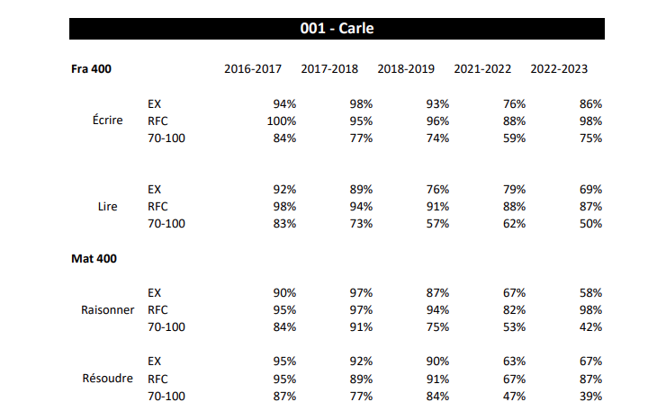

Slide 15

Nombre d’enseignants | Nombre de formations
6 | 1
1 | 2
1 | 3
1 | 4
6 | 5 et plus

